Slide 1
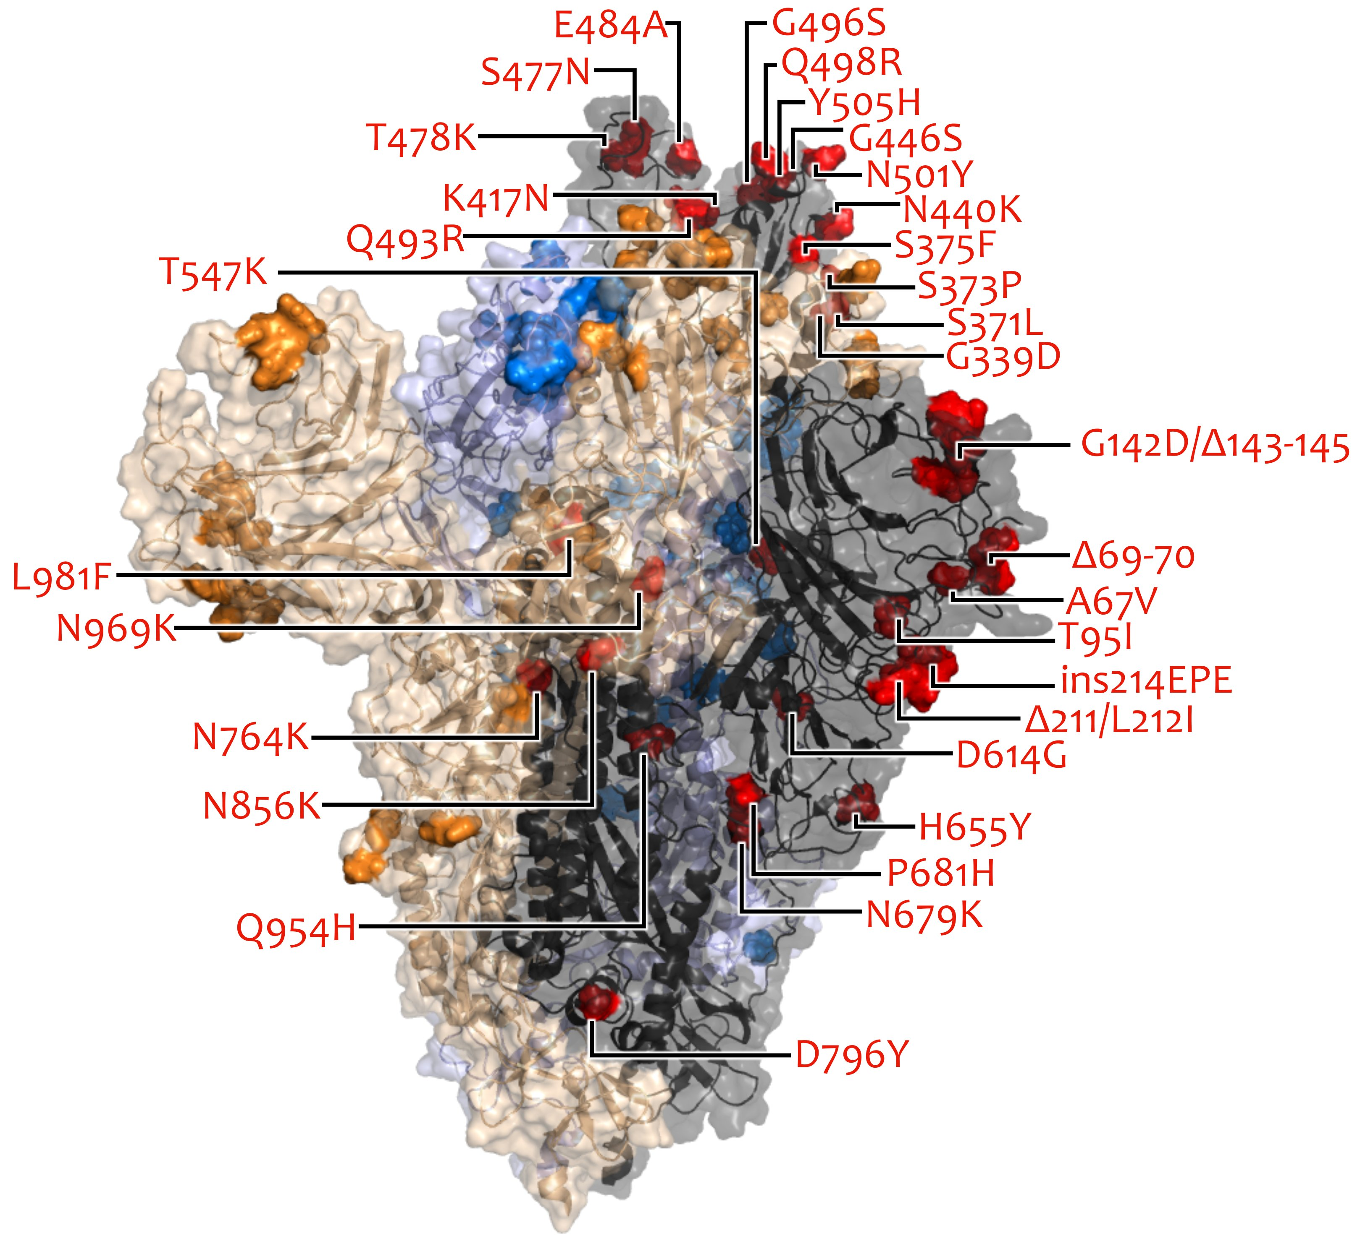
VOC/VOI in Deutschland aktuelle Situation
FG36, FG32, MF1, MF2, MF4, AG Evo, FG17 Berlin, 27.04.2022

Slide 2
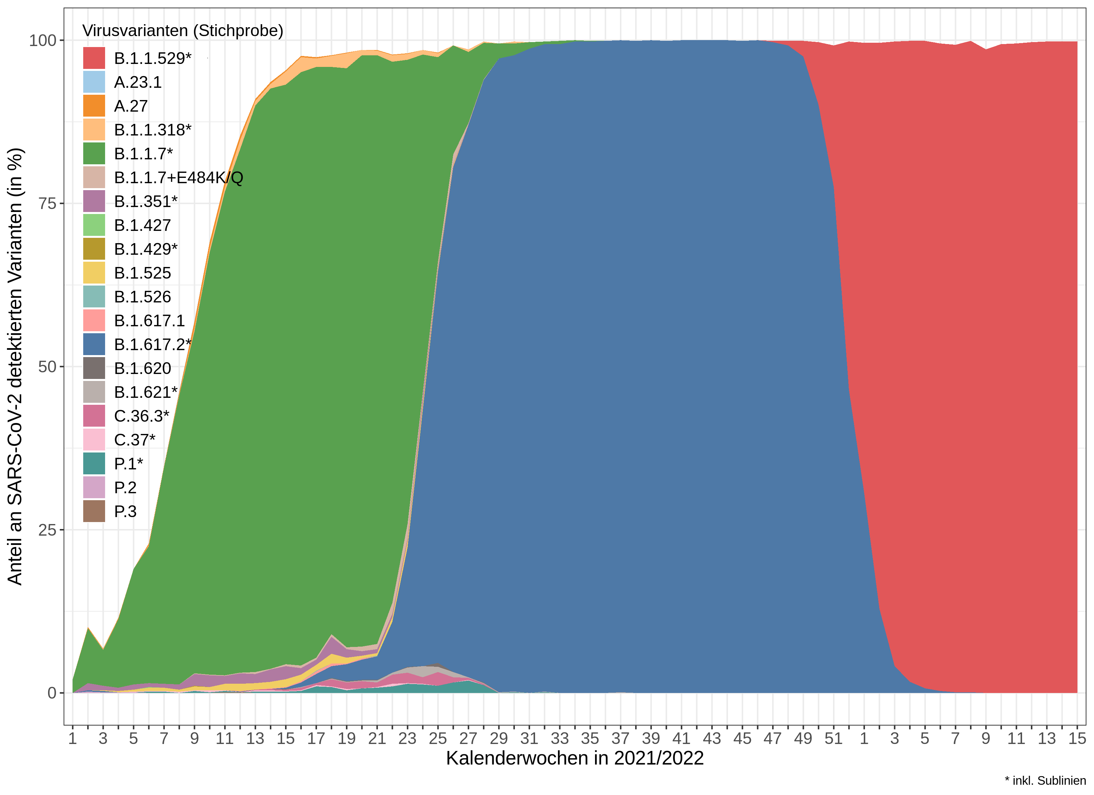
VOC Anteile
KW15/2022 (Stichprobe)
Omikron 99.8%
BA.2 75.4%
BA.2.9 16.8%
BA.2.3 2.1%
BA.1.1 1.7%
XE 0.1% (n=2)
Not assigned 0.1%
Nachweise im gesamten Datensatz:
BA.5 37 (12 in Stichprobe)
BA.4 2 ( 0 in Stichprobe)
BA.2.12.1 4 ( 2 in Stichprobe)

Slide 3
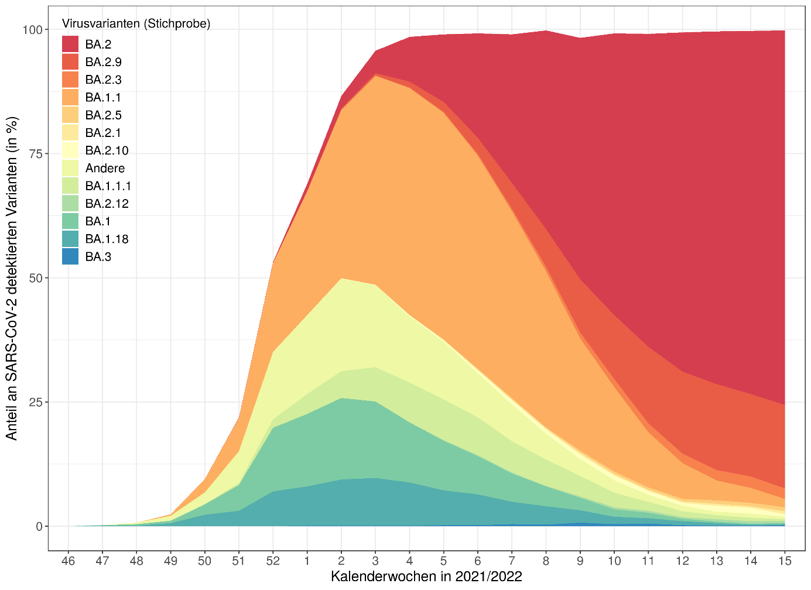
Omicron lineages

Slide 4
Nachweise Rekombinanten
Linie | Nachweise | Rekombination
XD | 1 | BA.1 + AY.4
XE | 12 | BA.1 + BA.2
XF | 0
XG | 3 | BA.1 + BA.2
XH | 1 | BA.1 + BA.2
XJ | 0
XK | 0 | BA.1 + BA.2
XL | 0
XM | 169 | BA.1.1 + BA.2
XN | 0
XP | 0
XQ | 0
XR | 0
XS | 0
XT | 0
XU | 0
Datenstand: 26.04.2022 (DESH + IMS-SC2 Labornetzwerk)
Nachweis mittels Screening nach Markermutationen und
Pangolin Zuordnung, Nachweise manuell kuratiert.

Slide 5
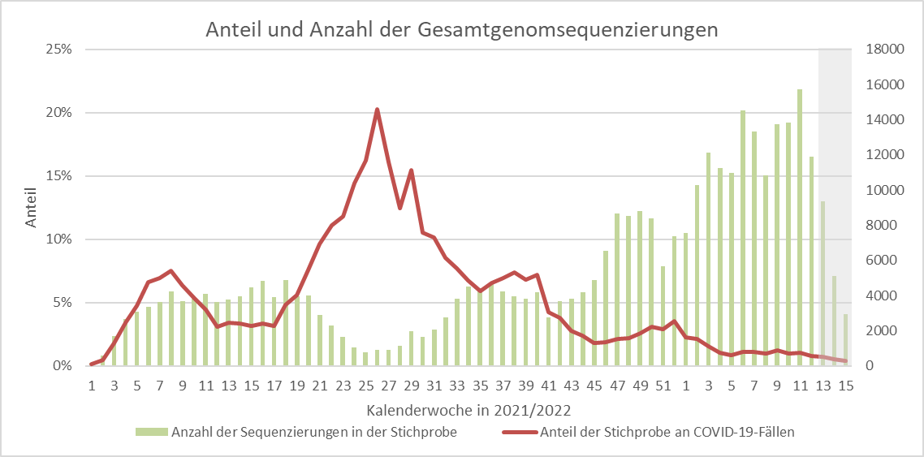

Slide 6
VOC Anteile

